Slide 1
Расширенная визуализация осложнений сердечно-сосудистых заболеваний , связанных с COVID-19 часть 2
Федеральное государственное бюджетное образовательное учреждение высшего образования "Красноярский государственный медицинский университет имени профессора В.Ф. Войно-Ясенецкого" Министерства здравоохранения Российской Федерации Кафедра лучевой диагностики ИПО
Anna Palmisano, Michele Gambardella, Tommaso D'Angelo, Davide Vignale, Raffaele Ascione, Marco Gatti, Giovanni Peretto, Francesco Federico, Amar Shah, Antonio Esposito
Выполнил:
врач-ординатор 2-го года
кафедры лучевой диагностики ИПО
Николаев Н.М
Elsevier Public Health Emergency Collection 2022 Oct.

Slide 2
Компьютерно-томографическая ангиография (КТА) сердца
В недавней публикации Cosyns и другие авторы заявили, что вероятность патологии коронарных артерий должна быть основным ориентиром в диагностике повреждения миокарда у пациентов с COVID-19 и что компьютерно-томографическая ангиография (КТА) сердца должна быть предпочтительна для пациентов с низким и средним риском острого коронарного синдрома (ОКС)

Slide 3
Компьютерно-томографическая ангиография (КТА) сердца
Однако Stefanini и др. обнаружили, что у 39% пациентов COVID-19 с инфарктом миокарда с подъемом сегмента ST, которым была проведена селективная коронарография, просвет коронарных артерий был сохранен, из-за более высокой распространенности инфаркта миокарда второго типа у пациентов в острой фазе COVID-19.
Эти данные еще больше свидетельствуют о высокой диагностической значимости КТА сердца у пациентов с COVID-19

Slide 4
Компьютерно-томографическая ангиография (КТА) сердца
КТА имеет преимущество одновременного исключения ишемической болезни сердца (ИБС) и тромбоэмболии легочной артерии (ТЭЛА) с использованием протокола сканирования тройного исключения и уточнения стратификации риска пациентов COVID-19 с помощью коронарного кальциевого индекса (индекс Агастона)

Slide 5
Плюсы компьютерной томографии
КТ дает дополнительное преимущество в оценке тяжести пневмонии COVID-19 и выявлении факторов риска сердечно сосудистых осложнений, таких как жировой гепатоз, миостеатоз и утолщение эпикардиального жира.
Наконец, КТ позволяет дать характеристику рубцам миокарда и количественную оценку фракции внеклеточного объема с помощью протокола позднего контрастного усиления.
Это может быть очень полезно и эффективно, особенно в условиях неотложной помощи, обеспечивая максимальный спектр диагностики с помощью одного исследования, занимающего несколько минут, без необходимости проведения МРТ сердца.

Slide 6
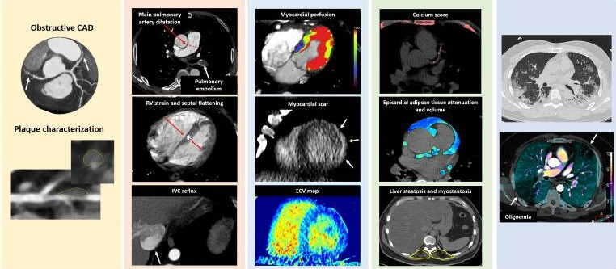
Возможности КТ при COVID-19
ИБС | ТЭЛА Дилатация и недостаточность ПЖ | Характеристика тканей миокарда | Сопутствующие заболевания | Определение тяжесть пневмонии

Slide 7
Комплексный протокол КТ
Поэтому комплексный протокол КТ при подозрении на острое повреждение миокарда должен включать:
Нативное КТ для оценки тяжести пневмонии и коронарного кальциевого индекса (индекс Агастона)
2) Ангиографическое сканирование с «тройным исключением» для исключения ИБС, ТЭЛА и острого повреждения аорты
3) Сканирование с поздним контрастным усилением, выполненное через 5-10 минут после введения контраста для оценки рубцов миокарда и количественной оценки фракции внеклеточного объема.

Slide 8
Протокол КТ при подозрении на сердечно-сосудистую патологию, связанную с COVID-19
Методы КТ | Применяется для исключения: | Параметры | Информация | Пороговое значение
Нативное сканирование | -Заболеваний грудной полости - патологии коронарных артерий | Стандартное изображение для оценки пневмонии. Проспективное сканирование | - Тяжесть пневмонии - Кальций в коронарных артериях - Общий кальций в грудной клетке - Диаметр ствола легочной артерии/гипертензия - Затухание эпикардиальной жировой ткани - Стеатоз печени - Миостеатоз | >50% объема легких >400 AU ≥1068 см3 ≥31 мм ≥−96,3 HU ≤−40 HU <34,3 (Ж) и <38,5 (М) HU

Slide 9
Протокол КТ при подозрении на сердечно-сосудистую травму, связанную с COVID-19
Протокол КТ | Применяется для исключения: | Параметры | Информация | Результаты
Ангиографическое сканирование | - Легочная эмболия - ИБС - Тройное исключение | Стандартные параметры Фокус сканирования на сердце. Ретроспективное стробирование с автоматической модуляцией тока трубки (100% при 60–80% или 40–80% при ЧСС <65 уд/мин или >65 уд/мин). 80 кВТ для ИМТ < 20; 100 кВТ для ИМТ ≥ 20 и <30; 120 кВТ для ИМТ ≥ 30 Такие же параметры что и для ИБС, но окно сканирования шире с захватом всей грудной клетки | - Эмболия легочной артерии - Олигоемия - Дисфункция правого желудочка - Обструктивная ИБС - Аномалии движения стенок - Обструктивная ИБС - Эмболия легочной артерии - Острое повреждение аорты | Наличие Наличие Отношение диаметров ПЖ/ЛЖ > 0,9 Рефлюкс НПВ ≥50% Наличие ≥50% Наличие Наличие

Slide 10
Протокол КТ при подозрении на сердечно-сосудистую травму, связанную с COVID-19
Протокол КТ | Применяется для | Параметры | Информация | Пороговое значение
Позднее усиление контраста | Характеристика ткани миокарда | Фокус сканирования на сердце. 80 кВТ, начало исследования через 5–10 минут после контрастирования | Миокардиальный рубец Фракция внеклеточного обьема | Наличие ≥27%
Сканирование с поздним контрастным усилением требует большего объема контраста по сравнению со стандартной КТА,
при этом общая доза йода не должна превышать 600 мг на килограмм массы тела

Slide 11
Компьютерная томография
Дисфункция правого желудочка из-за легочной эмболии или артериальной гипертензии является наиболее частым изменением, возникающим в острых случаях и КТ показана для исключения ТЭЛА, когда уровни D-димера значительно повышены.
Было обнаружено, что у пациентов с COVID-19 ТЭЛА поражает до 30% госпитализированных больных

Slide 12
Предиктором исхода COVID-19
Воспалительная тромбогенная васкулопатия приводит к повышению легочного периферического сопротивления и легочной гипертензии.
Увеличение диаметра легочных артерий на КТ является биомаркером легочной гипертензии, а увеличение диаметр ствола легочной артерии ≥ 31 мм оказывается независимым предиктором исхода COVID-19.

Slide 13
Компьютерная томография
Визуализация этих изменений не требует введения контрастного вещества и может быть получено из стандартной, нативной КТ грудной полости, выполненной для оценки легких.
С другой стороны, КТА сердца и КТ с тройным исключением могут показать дополнительные данные, указывающие на дисфункцию правого желудочка (ПЖ).
Результаты КТ, указывающие на дисфункцию ПЖ, включают дилатацию ПЖ (отношение диаметра ПЖ к диаметру ЛЖ > 0,9), уплощение перегородки из-за повышенного давления в ПЖ и рефлюкс контрастного вещества в нижнюю полую вену (НПВ)

Slide 14
Результаты исследования
Планек и др. врачи исследовали прогностические значения этих параметров в когорте из 245 пациентов с COVID-19 и обнаружили, что утолщение перегородки и рефлюкс в НПВ были независимо связаны с более высоким риском 60-дневной смертности.
Все эти данные легко получить, и их следует регулярно сообщать для улучшения выявления пациентов с высоким риском.

Slide 15
КТА сердца
КТА сердца показана пациентам с пневмонией, вызванной COVID-19, с повышенным уровнем тропонина в сыворотке крови и отсутствием подъема сегмента ST для исключения ОКС, уменьшая количество бесполезных инвазивных коронарографий.
КТА сердца может быстро исключить или подтвердить наличие клинически значимого сужения просвета сосуда что становится важным инструментом для отбора пациентов, подходящих для инвазивной коронарографии, или для выявления изменений стенок коронарных артерий из-за васкулита, связанного с COVID-19

Slide 16
Кальция коронарной артерии
Показатель кальция коронарной артерии (ККА) является установленным биомаркером для стратификации риска у пациентов с подозрением на ИБС.
Несколько исследований показали, что повышенный показатель ККА, особенно >400 AU, связан с неблагоприятным прогнозом.
Пациенты женского пола показали более низкую смертность по сравнению с мужчинами.

Slide 17
Плюсы компьютерной томографии
Кроме того, из того же компьютерно- томографического исследования может быть получена информация об эпикардиальном жире – маркере сердечно-сосудистых заболеваний

Slide 18
Магнитно-резонансная томография
Анализ характеристики тканей с помощью КТ по-прежнему имеет ограниченное применение, поэтому МРТ остается золотым стандартом для неинвазивной характеристики ткани миокарда.
МРТ сердца следует применять у пациентов с COVID-19 с высокой вероятностью острого повреждения миокарда, в частности, у пациентов с болью в груди и необтурированными коронарными артериями, чтобы дифференцировать острый миокардит, кардиомиопатию такоцубо и MINOCA от других заболеваний

Slide 19
Протокол МРТ при подозрении на поражение сердца COVID-19
Методики МРТ | Протоколы МРТ | Площадь сканирования | Основные находки
Нативное обследование | Последовательность STIR T2ВИ | Полный захват желудочков | Отек
 | Т2 картирование | 3 короткие оси (основание, середина, вершина) | Отек
 | Нативное сопоставление T1 | 3 короткие оси (основание, середина, вершина) | Отек, фиброз
Инъекция гадолиния | FLASH 3D легочная ангиография | 3D всей грудной полости | Легочная эмболия
2–5 мин после контрастирования | SSFP-кино | Полный захват желудочков | Объем и функция
10 минут после контрастирования | Инверсионное восстановление или 3D-PSIR | Полный захват желудочков | Миокардиальный рубец
15 минут после контрастирования | Постконтрастное Т1-картирование | 3 короткие оси (основание, середина, вершина) | Повышенная Фракция внеклеточного объема
Необязательный | T2 натив. | Грудная полость | Пневмония

Slide 20
Результаты исследования
В 2022 году был опубликован метаанализ , который включал 10 462 пациента с COVID-19
Этот анализ подтверждает, что :
Поражение ЛЖ часто встречается у пациентов с COVID-19,
МРТ полезна для выявления сердечных патологий,
Миокардит является наиболее частой находкой
В некоторых статьях сообщалось о 18-кратном увеличении риска развития миокардита при COVID-19 независимо от возраста пациентов

Slide 21
Клинический случай
39-летний мужчина доставлен в приемное отделение больницы по поводу лихорадки, кашля и одышки.
Мазок из носоглотки дал положительный результат на инфекцию SARS-CoV 2.
Лабораторные исследования показали повышение уровня тропонина Т
(42,6 нг/мл, нормальное значение <14 нг/мл)
и умеренное снижение систолической функции левого желудочка при эхокардиографии.
(фракция выброса <40%, при норме 55-70%)

Slide 22
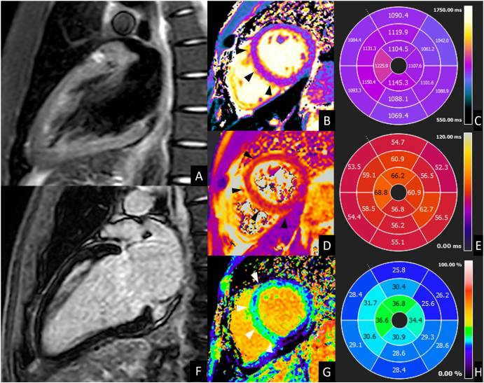
МРТ сердца пациента с covid-19 на 8 сутки после появление симптомов
(А) T1ВИ (STIR)
незначительная гипокинезия левого желудочка с отсутствием отека
(В) Т2ВИ
диффузным изменением
(B,D и G)
увеличение фракции внеклеточного объема
(28%, нормальное значение ≤ 27%) с более высокими значениями в середине межжелудочковой перегородки и середине передней стенки левого желудочка (стрелки B,D и G).

Slide 23
Клинический случай
Результаты МРТ свидетельствовали об остром миокардите в соответствии с критериями Лейк-Луиз 2018 года.
Эндомиокардиальная биопсия подтвердила эти данные, показав диффузный отек и инфильтрат макрофагов.
Через 1 месяц пациент был выписан из стационара с полным излечением.

Slide 24
Спасибо за внимание!

